Slide 1
地域発音英語を活用した英語リスニング学習支援システムの設計・開発
神奈川工科大学 情報工学科
学籍番号：1421172 氏名：上村 航平
指導教員：鷹野 孝典 准教授

Slide 2
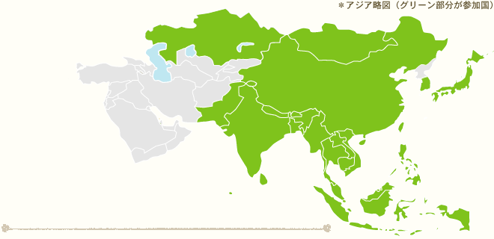


研究背景
大学で実施される海外研修や
IT企業における提携先などとして
様々な国との繋がりが重要となりつつある．
EX)アジア・ヨーロッパ
同じ「英語」という言語でも，様々な国の人々が話す英語は， 発話者の出身地域ごとに発音などに違い（特徴）が現れる．
本研究では，地域独自の発音を 「地域発音」
地域発音で話される英語を 「地域発音英語」
と定義．

Slide 3
関連研究①
【英語音声の聞き取りやすさに関する研究】
［1］「異文化コミュニケーションのための日本人に聞き取りやすい英語音声の研究」 （著者：喜多，収録刊行物：情報処理学会研究報告マルチメディア通信と分散処理（DPS） 2007(91(2007-DPS-132))）
「2」「会話文と説明文における単語認知の差異とリスニングスピードに関する考察」 （著者：米崎 啓和、 収録刊行物：鳴門英語研究 26, 145-160, 2016-01-31）
「3」「英語の聞き取りに見られる傾向と習熟度に関する一考察」 （著者：數見，収録刊行物：外国語教育フォーラム 8, 91-99, 2014-03）
［4］「日本語話者が考える英語の母音の響きについて」 (著者：野澤， 収録刊行物：言語文化共同研究プロジェクト 2016, 61-72, 2017-05-31) 個々人によって変わる英語の聞き取りやすさは，母音の発音に対するイメージの差が関係している
［5］「何が英語のリスニングを困難にするのか? 」 (著者：前田，大木 収録刊行物： 白鴎大学教育学部論集 10(2), 511-530, 2016-11）
地域発音音声が存在し，その聞き取りやすさが違うことも明記されている．
Notes:
発音やアクセント等の，音声の変化に着目した，日本人にとって，聞き取りやすい音についての研究が盛んに行われている．
地域発音英語には，そのような，聞き取りやすい音が多く含まれている可能性があると考えられる．

Slide 4
関連研究②
【E-Learning英語学習】
［1］「聞き取り箇所の正答率集計機能を備えた英語リスニング学習支援システム 」 （著者：栗原 準, 石川 俊明, 上村 航平, 笠井 貴之, 鷹野 孝典）
［2］「英語リスニング指導におけるポーズ挿入と減速の効果についての研究」 （著者：池上，収録刊行物：言語文化研究 35(2), 33-54, 2016-03） 音声スピードの変化よりも，「音声の間にポーズを入れる」方が，英語リスニング能力の不足している学生には効果的である，という考察
「3」「英語リスニング能力向上のための映画教材の活用」 （著者：水澤 収録刊行物：Lingua (26), 97-111, 2016-03-20）
洋画を学習コンテンツとして活用した研究．実際に英語リスニング能力の向上に繋がったという結論
［4」「大学生の英語リスニング能力におけるシャドーイングの効果:洋楽歌詞の活用を通して」 （著者：河野，林，毛利 収録刊行物：佐賀大学教育実践研究 33, 111-118, 2016-03）
洋楽をシャドーイング教材として活用した研究 結果：学習後に学習者のリスニング能力の向上はあまり見られず，学習意識の向上は見られた．
Notes:
英語リスニング学習における，音源が変化することによる効果を検証する研究や，音源や教材を変化させることによって学習者に興味や関心を持たせることで，継続的に学習させるような研究も多く行われている。
本研究→聞き取りやすい音を多く含む可能性のある地域発音英語を，英語リスニング学習に取り入れることで，学習者が継続的に英語リスニング学習を行えるような情報システム・機能の設計・開発を行っていく．

Slide 5



現状の英語リスニング学習の問題点
聞き取れない、、
わからない、、、
学習者の英語能力を 考慮しない音声・教材
♪♪
英語リスニングに 苦手意識がある学習者
学習意識の低下＊
*苦手意識の発生や学習意欲の低下
英語リスニング能力の低下
学習継続率の低下
Figure1 英語リスニング学習の問題点

Slide 6
研究動機
地域発音英語→英語リスニングに苦手意識がある人にとっても， *聞き取りやすい発音やアクセントが多く含まれている可能性がある．
*聞き取りやすさ：
本研究では，発音やアクセントといった音響的特徴の違いを要因とした 聞き手の，英語語句そのものや意味，表現の認知のしやすさと定義．
♪♪
学習者の英語能力を 考慮しない音声・教材
英語リスニングに 苦手意識がある学習者
地域発音英語
Notes:
その発話者の出身地域ごとに発音やアクセントに特徴が現れる．

Slide 7
本研究により解決する課題
こっちの方が 聞き取りやすい！
聞き取りづらい
ーーー
ーーー
聞き取りやすい！
Figure2 研究課題の概要（例）
地域発音英語
聞き手によって異なる地域発音英語の「聞き取りやすさ」を算出する研究・システムは存在していない．
Notes:
地域発音英語の種類は非常に多く，また個々人によって聞き取りやすさも異なると考えられるが，しかし，き

Slide 8
提案システム ‐概要・利点①‐
以下の二つを提案．
聞き手によって異なる地域発音英語の「聞き取りやすさ」を 算出するシステム．
算出結果の高い地域発音英語から，段階的に学習させるような 英語リスニング学習方法．
提案システムおよび提案する学習方法の有用性を実験により検証．
Notes:
このような段階で学習継続しやすい音声を推定し，学習者に提供

Slide 9
提案システム ‐概要・利点②‐
地域発音英語の聞き取りやすさを算出
自分の聞き取りやすい 地域・発音の認知
ーー
聞き取りやすさ：〇〇
＞
ーー
学習者
聞き取りやすさ：〇〇
学習意識の向上 継継続率の向上
聞き取りやすさの高い地域発音英語から段階的に学習する方法
学習者
Figure2 研究課題の概要（例）

Slide 10
提案システム -概要図‐
学習者
解答の送信
学習履歴DB
地域発音英語音声
問題の提示
正答率などの情報を取得
算出結果を送信
問題DB
出題数変更機能
聞き取りやすさ算出機能
Figure4 提案システムによる学習の概要図

Slide 11
提案システム ‐聞き取りやすさ算出機能‐
算出した地域別正答率を「聞き取りやすさ」とする．
地域別正答率
→地域発音英語による学習の履歴から，問題別やセッション別の 正答率ではなく，地域発音英語の地域別に算出した正答率のこと．

Slide 12
地域別正答率の算出方法
以下の手順に従って，地域別正答率(聞き取りやすさ )を算出する．
算出の流れ
Step1
Step2
問題 | 音源 | 地域 | 音声別正答率(%) | 地域別正答率(%)
P1 | N1_1 | C1 | X1_1 | CX1=(X1_1+X1_2+X2_1+X2_2)/4
 | N1_2 |  | X1_2
P2 | N2_1 |  | X2_1
 | N2_2 |  | X2_2
P1 | N1_3 | C2 | X1_3 | CX2=(X1_3+X1_4+X2_3+X2_4)/4
 | N1_4 |  | X1_4
P2 | N2_3 |  | X2_3
 | N2_4 |  | X2_4
Step3
・
・
Notes:
Step1: すべての音声について，音声別正答率(X_1~X_M)を算出する．
Step2:1地域について，その地域別問題正答率(Cx)を算出する．
式：Cx=(X_1+..+X_M) / M
Step3:Cxを地域の数だけ算出する．

Slide 13
地域別正答率の算出方法
EX）
算出の流れ
Step1
Step2
問題 | 音源 | 地域 | 音声別正答率(%) | 地域別正答率(%)
P1 | Aさん | C1 | 60% | 60+70+80+90/4= 75%
 | Bさん |  | 70%
P2 | Aさん |  | 80%
 | Bさん |  | 90%
・
・
・
地域別正答率＝聞き取りやすさ．
地域別正答率が高い地域
＝学習者にとって聞き取りやすい地域
Step3
Notes:
Step1: すべての音声について，音声別正答率(X_1~X_M)を算出する．
Step2:1地域について，その地域別問題正答率(Cx)を算出する．
式：Cx=(X_1+..+X_M) / M
Step3:Cxを地域の数だけ算出する．

Slide 14
提案する学習方法の実現
提案する学習方法 →聞き取りやすさの高い地域発音英語から，段階的に学習させるような英語リスニング学習方法．
算出された聞き取りやすさの高い順に，地域発音英語ごとの出題数を算出し，その出題数に応じて，学習者にその地域発音英語音声を用いた問題を出題することにより，実現．

Slide 15
出題数変更機能
以下の手順により，学習者に出題する，地域ごとの問題数を決める．
STEP１：一定以下の地域を除外
地域 | 地域別正答率
C1 | Cx1=60%
C2 | Cx2=55%
地域別正答率の最も低い地域から順に判定
EX)C2除外
基準値Θを超えた地域を除外
EX)C1＝60%
EX)C2＝55%
True
EX）C1
地域別正答率(%)>基準値Θ
False
Ex)Θ＝60%
学習させる地域として判定
Figure5 提案システムによる地域推薦機能の概要図
Notes:
算出した地域別正答率（聞き取りやすさ）の高い順に地域を推薦し，学習

Slide 16
出題数変更機能
STEP2:除外されなかった地域の中でも，より聞き取りやすい地域音声での問題を多く含むように出題数を算出．(パターンは2つ)
パターン1：正答率の順位による出題数算出．
全問題数P個とし，出題数X個を求めたい地域c1の，正答率の順位をN位，出題する地域の総数をC個とする．

Slide 17
出題数変更機能
パターン1の例と特徴
地域別正答率にあまり差がない場合でも，出題する音声の地域ごとの問題数を変えてしまう．
地域別正答率に大きく差が出た場合でも，出題問題数毎に一定割合は，差の大きな両社とも出題される.
地域 | 地域別正答率
C1 | 69％
C2 | 65％
C3 | 60％
地域 | 地域別正答率
C1 | 90％
C2 | 80％
C3 | 10％
1位
2位
3位
1位
2位
3位
全15問出題する場合
C1=7問,C2=5問,C3=3問

Slide 18
出題数変更機能
STEP2:除外されなかった地域の中でも，より聞き取りやすい地域音声での問題を多く含むように出題数を算出．(パターンは2つ)
パターン2：正答率の比率による出題数算出．
全問題数P個とし，出題数X個を求めたい地域c1の， 正答率をAVE_{c1}，出題する地域の総数をC個とする．

Slide 19
出題数変更機能
パターン2の例と特徴
地域別正答率にあまり差がない場合，出題する音声の地域ごとの出題数は一定になる．
地域別正答率に大きく差が出た場合は, その差に応じて，出題数も変わる(地域別正答率が低い地域の出題数が激減する)．
地域 | 地域別正答率
C1 | 90％
C2 | 80％
C3 | 10％
全15問出題する場合
C1=7問,C2=7問,C3=1問
地域 | 地域別正答率
C1 | 69％
C2 | 65％
C3 | 60％
全15問出題する場合
C1=5問,C2=5問,C3=5問

Slide 20
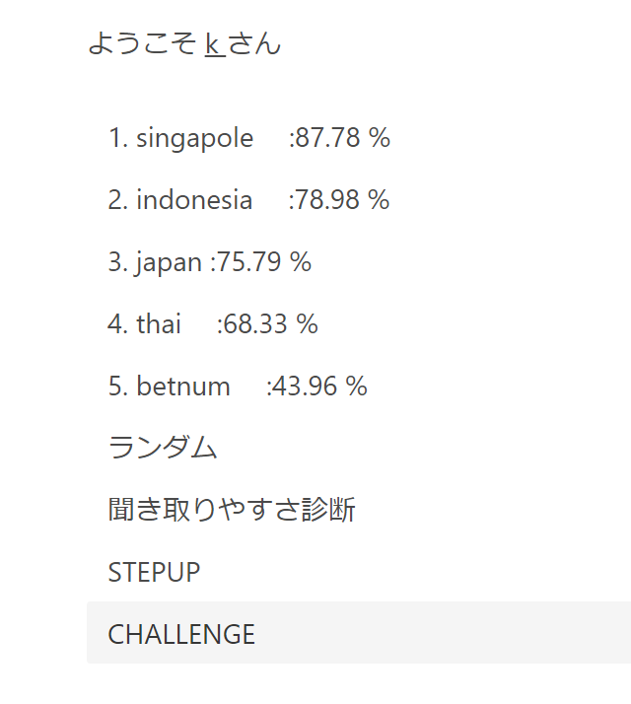
実装①
地域別正答率を算出する機能．
聞き取りやすさを判定するため、地域ごとの問題数を一定にして出題数する機能． (P問：C個の地域から出題するなら，1地域の出題数X＝P/C個)

Slide 21
実装②
正答率の順位の高い地域の音声を多く出題(パターン1）
正答率の順位の低い地域の音声を多く出題(パターン1の逆)
出題数

Slide 22
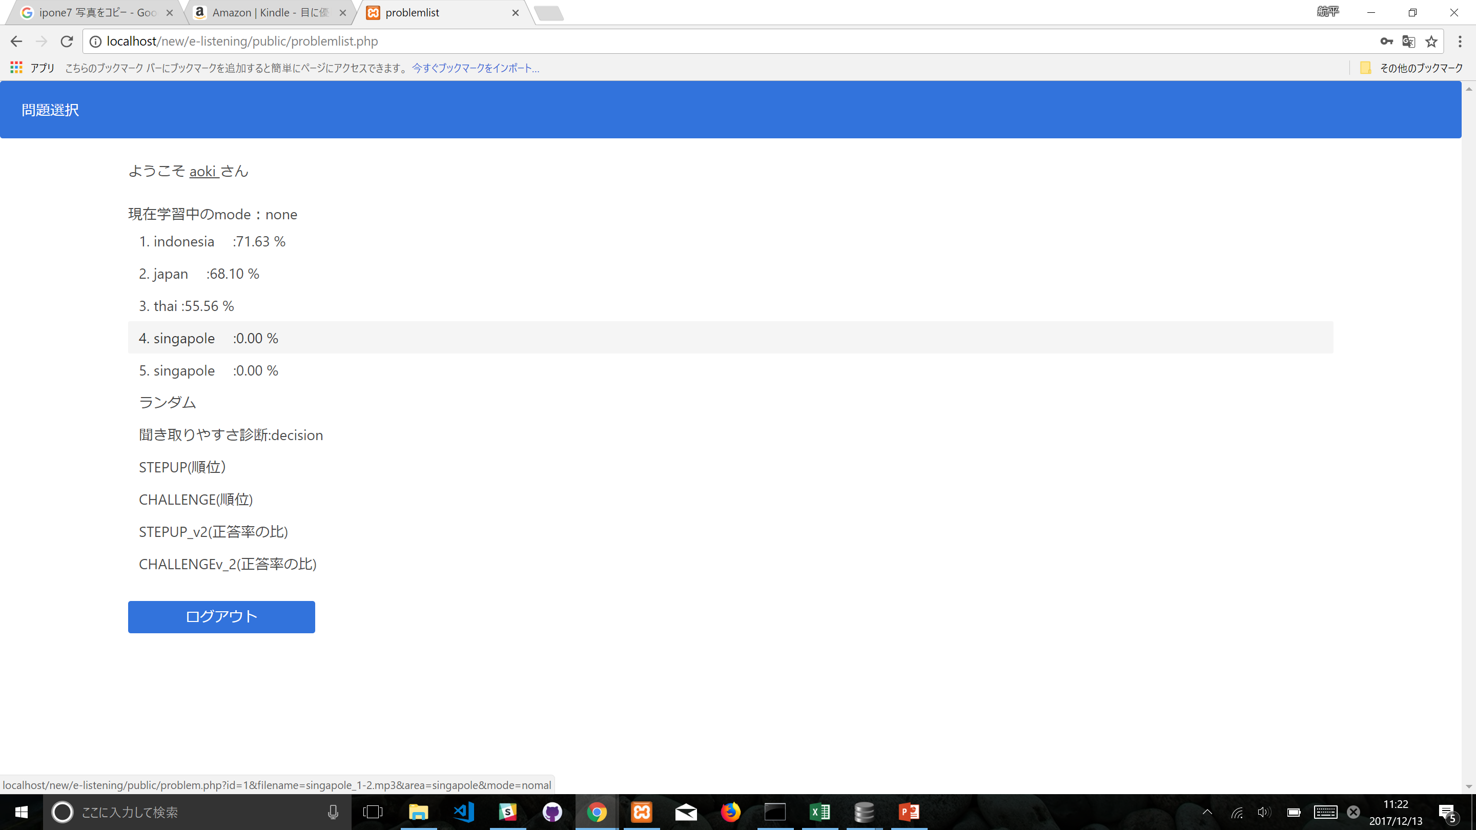
実装③
正答率の比率の高い地域の音声を多く出題(パターン2）
正答率の比率の低い地域の音声を多く出題(パターン2の逆)
出題数

Slide 23
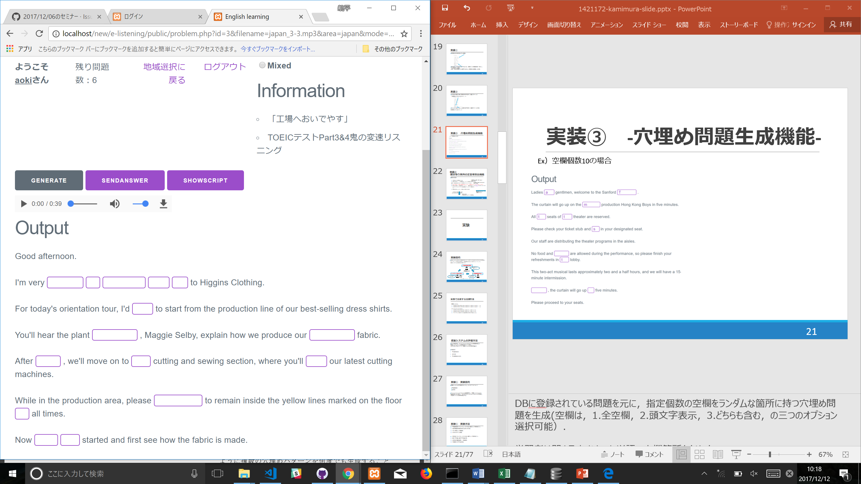
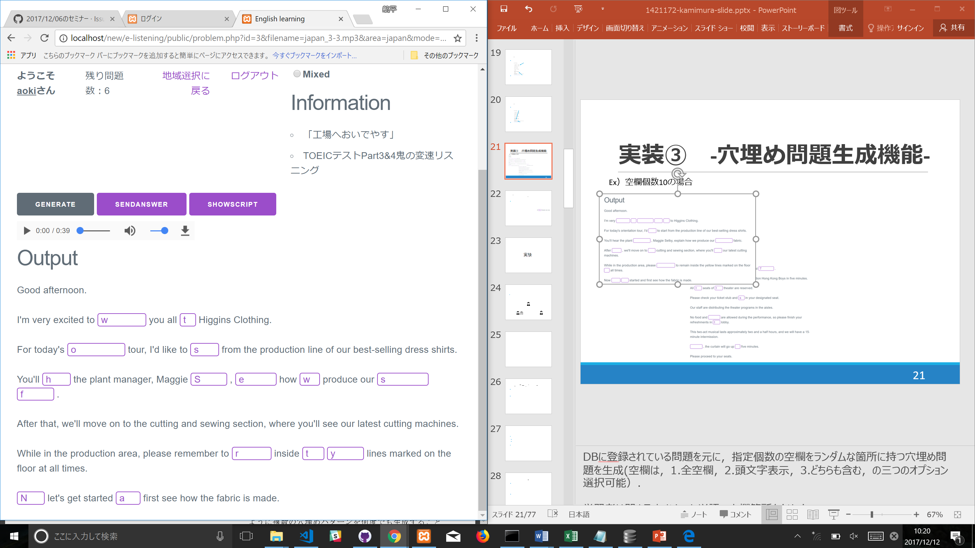
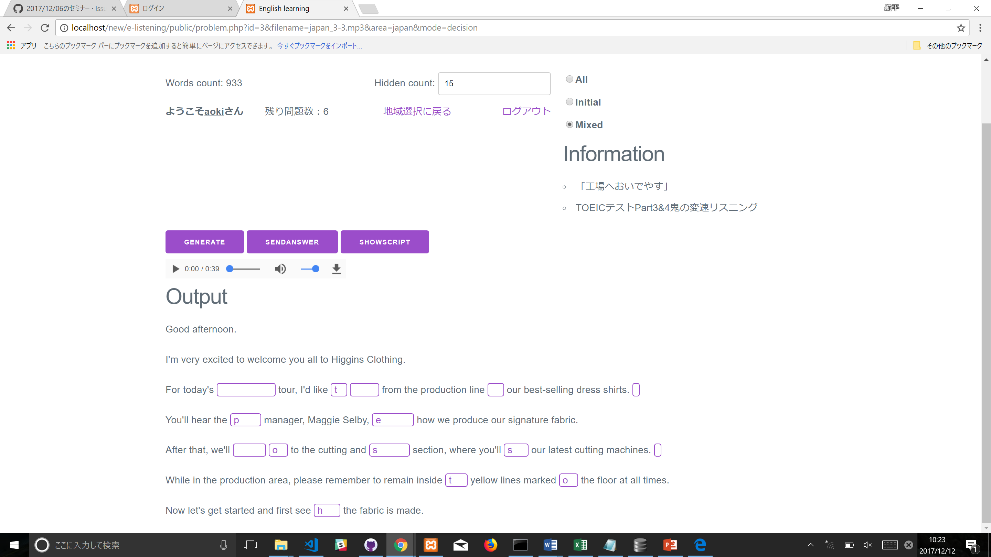
実装④ -穴埋め問題生成機能‐
Ex）空欄個数15の場合
オプション：全空欄
オプション：頭文字表示
オプション：ランダム
Notes:
DBに登録されている問題を元に，指定個数の空欄をランダムな箇所に持つ穴埋め問題を生成(空欄は，1.全空欄，2.頭文字表示，3.どちらも含む，の三つのオプション選択可能）．
学習者は聞き取れなかった単語の空欄箇所をクリック． →空欄箇所の単語を表示・空欄箇所の単語をDBに聞き取れなかった 単語として登録
解答を送信→空欄個数N，聞き取れなかった単語数Fとして (N-F)/Nを正答率．

Slide 24

実装⑤ -音声別正答率算出機能-
空欄に✔が入る
✔は付け外し可能
チェックのついた単語はDBに格納
聞き取れなかった空欄をクリック
生成された穴埋め問題
学習履歴DB
解答を送信
正答率を算出しDBに格納
(EX:15-5/15=66%を正答率）

Slide 25
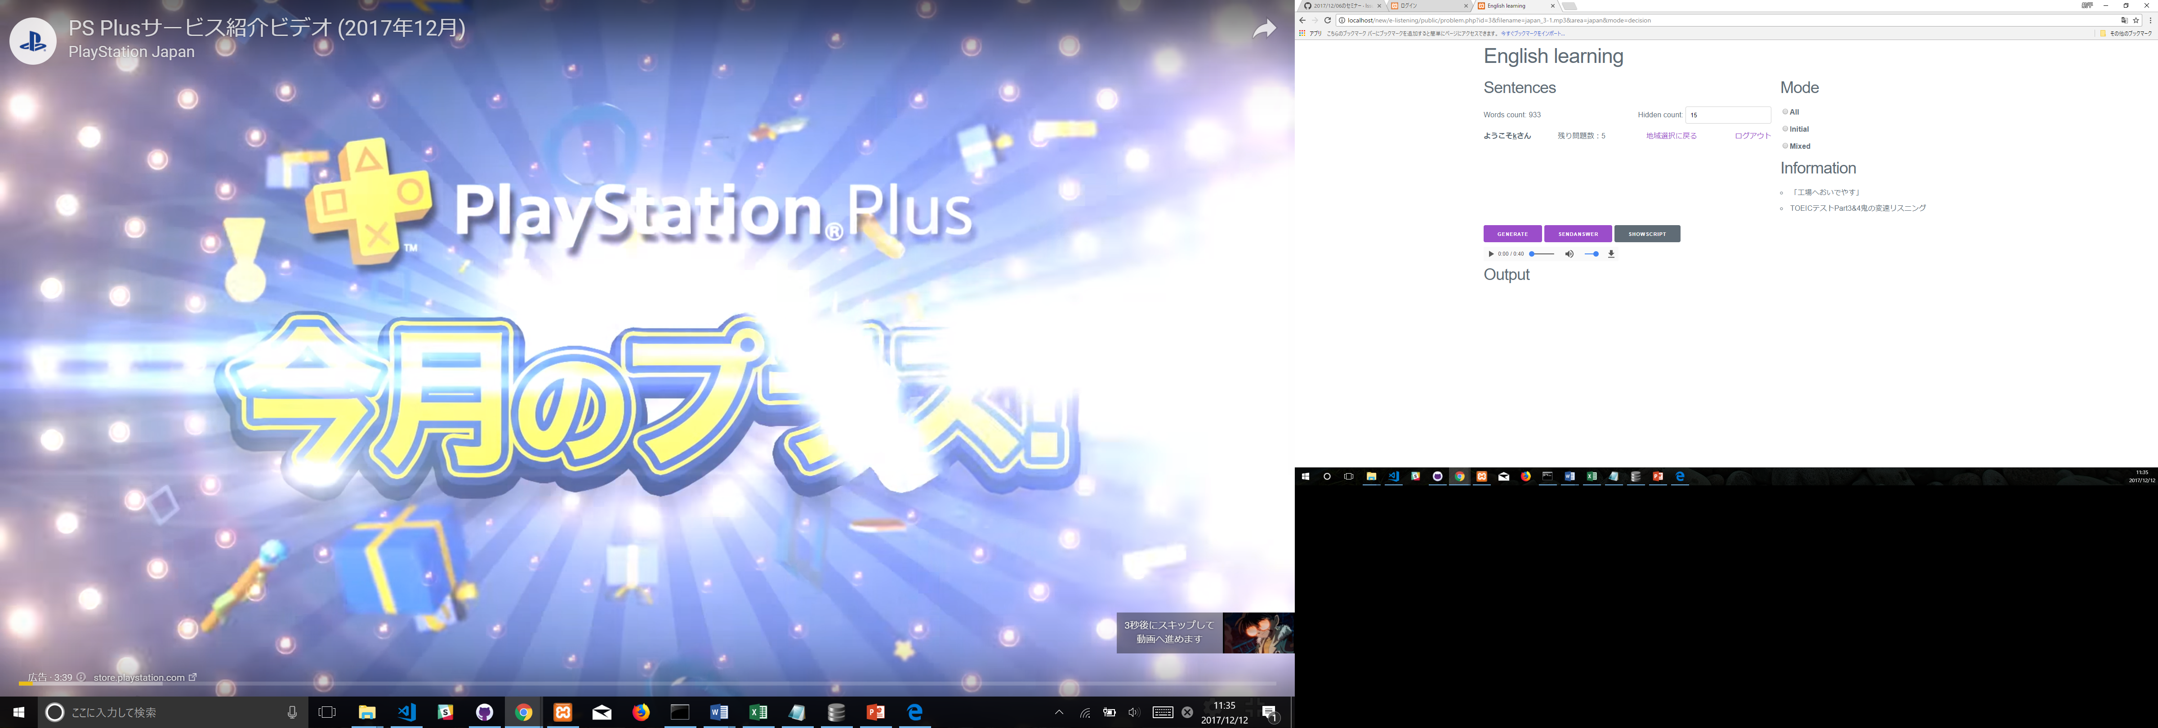
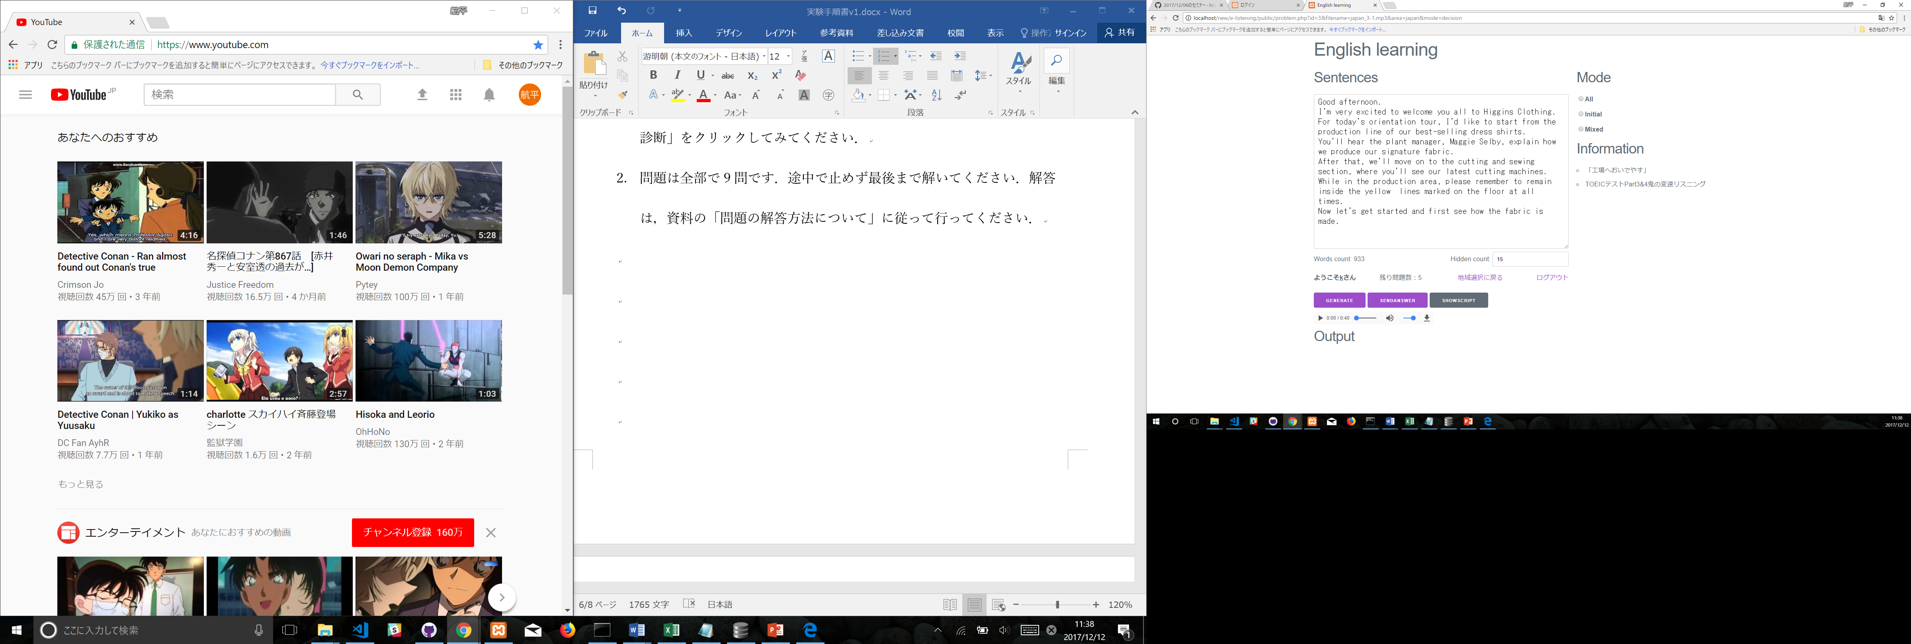
実装⑥ -解答表示機能-
スクリプトが表示される
クリック

Slide 26
実験

Slide 27
実験目的
提案システムを用いた学習方法と，べースラインとなるシステムによる 学習方法とでの，正答率や継続率，学習意識の変化を比較することにより， 提案システムの有用性を検証する．
1.学習意識の改善＊
聞き取れる！ 楽しい！
英語リスニングに 苦手意識がある人
3.リスニング能力の向上
2.学習継続率の向上
テストの点が上がった！
これなら 続けられる
Figure6 提案システムによって期待される効果

Slide 28
実験で比較する出題方法
提案システム
地域別正答率の順位の高い地域を多く出題する方法(パターン1)
地域別正答率の比率の高い地域を多く出題する方法(パターン2)
ベースラインシステム
地域別正答率の順位の低い地域を多く出題する方法(パターン1の逆).
地域別正答率の比率の低い地域を多く出題する方法(パターン2の逆)．
ランダムに出題する方法(地域別正答率を考慮しない)

Slide 29
提案システムの評価方法
以下の項目を，ベースラインシステムによる実験結果①と 提案システムによる実験結果②とで比較し， ②が①を上回ることで，提案システムの有用性を示す．
評価項目
学習継続率
正答率
学習意識の変化
Notes:
実力テストの正答率
学習継続率
学習意識の変化

Slide 30
実験① 実験目的
提案システムの評価項目のうち，以下の二つについて
学習継続率
正答率
ベースラインシステムによる実験結果と，提案システムによる 実験結果とを比較し，それぞれのシステムによる学習が， 学習者に与える効果を検証する．

Slide 31
実験① 実験方法
学習継続率については，以下の点に着目して考察を行う．
指定問題数を解き終わるまでの日数．
1日に解答した問題数．
1日のログイン時間．
正答率については，以下の点に着目して考察を行う．
最小平均値と最大平均値の差．
正答率の増加傾向・下降傾向．
全問題での平均正答率．

Slide 32
実験① 実験データ
表2 実験で用いる英文情報とソース
英文番号 | タイトル | ソース | 時間 | 英単語数
1 | 『香港少年』，間もなく開園！ | TOEICテストPart3&4鬼の変速リスニング | 約40s | 100
2 | 「夏の野外フェスや！」 | TOEICテストPart3&4鬼の変速リスニング | 約50s | 124
3 | 「工場へようこそ！」 | TOEICテストPart3&4鬼の変速リスニング | 約45s | 119
4 | 「エアコンが壊れた！」 | TOEICテストPart3&5鬼の変速リスニング | 約38s | 105
5 | 「ダータベイスバカップ」 | TOEICテストPart3&6鬼の変速リスニング | 約34s | 104
表3 1英文ごとの音声数
表4 音声の総数
表5 現状の音源数
地域 | 女性 | 男性
日本 | 2 | 2
タイ | 2 | 2
インドネ | 2 | 2
合計 | 20(女性:10 男:10)
地域 | 女性 | 男性 | 合計
日本 | 10 | 10 | 20
タイ | 10 | 10 | 20
インドネ | 10 | 10 | 20
合計 | 30 | 30 | 60
地域 | 女性 | 男性 | 合計
日本 | 10 | 10 | 20
タイ | 10 | 10 | 20
インドネ | 10 | 10 | 20
合計 | 30 | 26 | 56

Slide 33
実験① 実験データ
表1 被験者一覧
被験者
職種 | 出身国 | 人数 | 留学経験あり | 留学経験なし
学生 | 日本 | 20 | ？人 | ？人
学生 | タイ | 10 | ？人 | ？人
学生 | インドネシア | 10 | ？人 | ？人
学生 | ベトナム | 10 | ？人 | ？人
学生 | シンガポール | 10 | ？人 | ？人

Slide 34
実験① 実験手順
実験手順
判定フェーズを実施．
提案システムによる学習を実施．(パターン1，パターン２それぞれ)
ベースラインシステムによる学習を実施．
実施期間
5日前後（1出題方法ごと）
学習に使用する問題数
判定フェーズ：15問
ベースライン：各15問 提案システム：15問（1パターンごと）
問題について
1問題の空欄個数：15個 オプション：全空欄

Slide 35
実験② 実験目的
提案システムの評価項目のうち，以下の項目について
学習意識の変化
ベースラインシステムによる実験結果と，提案システムによる 実験結果とを比較し，それぞれのシステムによる学習が，学習者の学習意識に与える効果を検証する．

Slide 36
実験② 実験方法
学習意識の変化について，以下の点に着目して考察を行う．
実験前とそれぞれの学習後で比較した場合の 英語リスニング学習に対する学習意欲の変化．

Slide 37
実験② 学習意識の変化
実験データ①
アンケート内容
学習前
英語リスニング学習したことは？またどんな学習をしてきたか？
英語リスニング学習は好きか？
英語リスニング学習に対して興味があるか/楽しいか？
この質問により明らかにしたいこと
① 学習者のそれまでの英語学習の履歴．実験結果に影響する可能性あり．
②.③ 学習開始前の学習者の英語学習に対する学習意識の調査．
それぞれのシステムによる学習後との比較のため．

Slide 38
実験② 学習意識の変化
実験データ②
アンケート内容
学習前
留学したことはあるか？または留学に興味があるか？
英語に関する資格を持っているか？（TOEICの点数等もあれば）
主要5科目のうち，最も得意な教科は？

Slide 39
実験② 学習意識の変化
実験データ③
学習後
このステムによる学習によって，英語リスニングに興味が湧く/英語リスニングが楽しいと思えたか？
このシステムを用いて，継続して学習したいと思うか？
この質問により明らかにしたいこと
①.② 各システム学習後の学習者の英語学習に対する学習意欲の調査．
学習開始前との比較のため．

Slide 40
実験② 学習意識の変化
実験データ④
学習後
音源の変化によって聞き取りやすさが変化することを感じることができたか？
実験時に何かシステムに不具合やバグはなかったか？
どの地域が一番聞き取りやすく,どの地域が一番聞き取りやすかったか？

Slide 41




実験② 学習意識の変化
実験手順
実施期間
実験①の前後
実験開始前（内容：学習前） ベースラインシステムによる学習後（内容：学習後） 提案システムによる学習後（内容：学習後）の3回
実験①の流れ
学習前
ベースライン学習後
提案システム学習後
アンケート結果をそれぞれ比較
Figure10 実験③の概要図

Slide 42
今後のスケジュール
実際の学習環境での活用実験による提案方式の評価．
１２月初頭予定
論文執筆．
12月・1月予定
地域発音英語音声の収集←早急に進める.
随時収集を進めていく．

Slide 43
地域別正答率算出機能の特徴
地域発音英語による英語リスニング学習の履歴から， 地域別の正答率を算出する．
→問題別やセッション別の学習者の正答率ではなく，
地域発音音声別の学習者の聞き取りやすさを算出．
Notes:
既存の正答率算出方法(1問題または1セッションごとの算出)→×

Slide 44
本研究により解決する課題
初級
中級
上級
学習者の英語能力
初級～中級の間の
英語能力を持つ学習者
中級～上級の間の
英語能力を持つ学習者
学習者の英語リスニング能力(個々人で異なる)の範囲で聞き取りがしやすく，継続して学習しやすい音声から，段階的に学習するような仕組みや，それを支援するシステムは存在していない．

Slide 45
提案システム -手順-
提案システムによる学習方法を実現するため，以下の手順を行う．
地域発音英語による英語リスニング学習の履歴から， 地域別の正答率を算出する．
算出した地域別の正答率から学習者の得意な発音やアクセントを多く含む地域を推定し，その推定結果から，地域ごとの問題の出題数を決める．

Slide 46
実験② アンケートの信頼性について
アンケートに答えるのは人間であるため，どうしても，「うまくいくようにしたい」という気持ちが働くため，実験結果が良くなるように答えてしまう可能性があり，それがアンケートの信頼性を損ねる．
→
アンケート数を増やす（本質ではない質問も追加する）
実験目的の説明の時，明らかにしたいことを伏せて説明するように 工夫する．
この２点を実施することで，アンケートの信頼性を保つ．

Slide 47
現状の英語リスニング学習の問題点
1.初級(EX:スピードゆっくり)
2. 中級(EX:スピード普通)
指導者
英語リスニングに 苦手意識がある学習者
3.上級(EX:スピード早い)
聞き取れる・聞き取れない，の二つの状態でしか 学習者の英語リスニング能力を計れない．
EX)初級の問題→聞き取れた 中級の問題→聞き取れない
Figure1 英語リスニング学習の問題点
Notes:
段階的な学習をさせる．その指標は様々（スピードや,問題の種類）

Slide 48

プロトタイプシステム
問題DB
ベースラインシステム
ランダムを選択
ランダム問題出題機能
穴埋め問題生成機能
地域推薦機能
推薦された地域を 被験者が選択
被験者
聞き取りやすい地域を推薦
学習履歴DB
提案システム
Figre7 実験における各システムの概要図

Slide 49

実験② 正答率の推移
実験手順
実施期間・実験データ
実験①と同様
ベースラインシステムによる学習終了後
問題別・地域別の 正答率の推移a
それぞれのシステムの結果を比較
被験者
提案システムによる学習
終了後
問題別・地域別の 正答率の推移b
Figure9 実験②の流れ図

Slide 50
実験② 正答率の推移
実験目的・方法
実験①における，ベースラインシステム学習時の正答率の推移aと提案システム学習時の正答率の推移bをそれぞれ算出する．
正答率の推移は，地域別，問題別の2パターンを算出する．
算出した結果を各システムごとに比較する．
比較の結果，提案システムの結果の方が安定して高ければ， 提案システムによる学習では， 「学習者がより聞き取りやすい→学習意識の改善された状態」 で学習できているという指標の１つとなる．

Slide 51
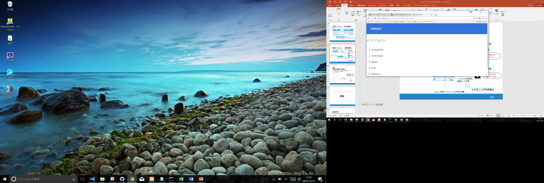
提案システム ‐地域推薦‐
算出した地域別正答率(A)から，以下のように学習者に適した地域を推薦．
Ex）以下の表のような地域別正答率の場合
正答率が一定以上になるまで 1位から（Singapoleから）学習
地域 | 正答率(cx)
singapole | 80%
indonesia | 70%
聞き取れる！ 楽しい！
聞き取りやすい 地域を順位付けし学習者に推薦
・
・
1.学習意識の改善
これなら続けられる！
前よりも 聞き取れる！
3.リスニング能力の向上
システムを利用し継続して学習
2.学習継続率の向上
Figure5 提案システムによる地域の推薦の例
Notes:
算出した地域別正答率（聞き取りやすさ）の高い順に地域を推薦し，学習

Slide 52
音声別正答率の算出方法
DBに登録されている問題を元に，指定個数の空欄をランダムな箇所に持つ穴埋め問題を生成(空欄は，1.全空欄，2.頭文字表示，3.どちらも含む，の三つのオプション選択可能）．
学習者は聞き取れなかった単語の空欄箇所をクリック． →空欄箇所の単語を表示・空欄箇所の単語をDBに聞き取れなかった 単語として登録
解答を送信→空欄個数N，聞き取れなかった単語数Fとして (N-F)/Nを正答率．

Slide 53
提案システム ‐概要・利点②‐
聞き取りやすい地域の 音声から順に学習
英語リスニングに 苦手意識がある人
聞き取れる！ 楽しい！
提案システム
1.学習意識の改善＊
*学習意識の改善
→苦手意識の緩和・学習への動機付け
良いサイクル
3.リスニング能力の向上
2.学習継続率の向上
テストの点が上がった！
これなら 続けられる！
Figure3 良いサイクルの例

Slide 54
実験システム -提案システム-
学習者が聞き取りやすい地域発音英語の順番で学習
ランダムな（学習者の聞き取りやすさを考慮しない）順番で学習
音源
→集めた5か国から，聞き取りやすい地域の音声で学習
聞き取りやすい 地域発音から学習
聞き取りやすい地域を推薦
正答率を算出
被験者
解答

Slide 55
提案システム ‐地域別正答率算出‐
EX)1つの問題について，1地域につき音源が2つあり，地域数, 問題数は2つ
Step1
ある問題N1について，その音声別正答率(X)を算出.
Step2
ある問題N1について，その地域別正答率(Cx)を算出.
問題 | 地域発音音声 | 音声別正答率
N1 | N1-1 | X1_1=90%
 | N1-2 | X1_2=70%
問題 | 音声別正答率 | 地域 | 地域別正答率
N1 | X1_1=90% | C1 | Cx1_1=(90+70)/2=80
 | X1_2=70%
Step3.4
すべての問題について，その地域別正答率(Cx)を算出
すべての問題を考慮した地域別正答率（A）を算出
Step5
すべての地域について，その地域別正答率(Cx)を算出．
地域 | 地域別正答率(A)
C1 | Cx1_all=75%
C2 | Cx2_all=60%
問題 | 地域別正答率（Cx) | 地域 | 地域別正答率(A)
N1 | Cx1_1=80% | C1 | Cx1_all=(80+70)/2 =75
N2 | Cx1_2=70%
地域別正答率(A)が高い
＝学習者にとって聞き取りやすい

Slide 56
実験② 正答率の向上度合い
実験手順
音源
ソース（TOIEC鬼の変速リスニング）の音源を使用
テスト問題の実施方法
提案システム
正答率の平均 ＝算出結果に
被験者
テスト問題（3問）を提供 （空欄数と空欄箇所固定）
Figure11 テスト実施の流れ図

Slide 57
実験② 正答率の推移
実験手順
実施期間
実験①と同様
実験①での結果
（正答率の推移）
ベースラインシステムによる学習終了後
①テスト実施（1回目）
実験②でのテスト結果
（テストの正答率）
被験者
提案システムによる学習
終了後
②テスト実施（2回目）
それぞれのシステムの結果を比較
Figure10 実験②の流れ図

Slide 58
実験② 正答率の推移
実験データ
テスト問題
表6 テストに使用する問題と音源一覧
問題番号 | タイトル | ソース | 時間 | 単語数
1 | イケてる管理職セミナー | TOEICテストPart3&4鬼の変速リスニング | 約45ｓ | 125
2 | 「ビーバーカーソーへようこそ」 | TOEICテストPart3&4鬼の変速リスニング | 約42s | 113
3 | 「大家さん、ちょっと待って」 | TOEICテストPart3&4鬼の変速リスニング | 約37ｓ | 120

Slide 59
現在の進捗
【実装中】
正答率が高い地域を推薦する機能
問題の空欄箇所を固定する機能
【音声収集】
現状 予定
地域 | 女性 | 男性 | 合計
日本 | 10 | 1 | 11
タイ | 2 | 0 | 2
ベトナム | 0 | 1 | 1
インドネシア | 13 | 11 | 24
シンガポール | 0 | 1 | 1
合計 | 25 | 14 | 39
地域 | 女性 | 男性 | 合計
日本 | 10 | 10 | 20
タイ | 10 | 10 | 20
ベトナム | 10 | 10 | 20
インドネ | 10 | 10 | 20
シンガ | 10 | 10 | 20
合計 | 50 | 50 | 100

Slide 60
実験⑤ -実験方法-
ベースラインシステムによる学習実施後に行う， テストの正答率の変化①と提案システムによる学習実施後に行うテストの正答率の変化②を比較し，②の正答率の変化が①のそれを上回ることで，提案システムの有用性を示す．
従来システムによる学習実施時における学習継続率③と，
提案システムによる学習実施時における学習継続率④を比較し，
④の結果が③のそれを上回ることで，提案システムの有用性を示す.
提案システムを用いた学習による，学習者の学習意識の変化（英語学習への動機付けや，苦手意識の改善等）をアンケートによって 明らかにすることにより，提案システムの有用性を示す．
Notes:
実力テストの正答率
学習継続率
学習意識の変化

Slide 61
本研究のアプローチ
英語リスニング問題の音源に，地域発音による英語音声を用いる．
英語リスニング問題の難易度設定における指標に，地域発音英語の音声の聞き取りやすさ，聞き取りづらさを用いる．
既存の指標
新しい指標
EX)
難易度＼変更点 | 空欄個数 | 音声スピード | 問題の種類 | 音声の種類
初級 | 5~10個 | ゆっくり | 短文 | 聞き取り容易
中級 | 10~15個 | 普通 | 短い会話 | 聞き取り普通
上級 | 15~20個 | 速い | 長文 | 聞き取り難解
地域発音英語の特徴を学習することができる．
学習者の学習意欲を維持できる状態で学習を進めることができる．

Slide 62
研究課題
重要となりつつあるアジア諸国でも通じる実践的な英語力を身につけるために，地域発音英語を学習することが必要．
→通常の英語リスニング学習では，欧米英語による音源が用いられていることが多い．
学習意欲持続のため，学習者に応じて適切な難易度の問題*を提供することが必要．
→既存の手法では，音声の聞き取りやすさに関する指標を用いたものは少ない．
*本研究における「問題の難易度」とは，問題の内容や音声スピードといった指標を変化させることによる難易度の事を指す．
♪♪

Slide 63
提案方式 -学習履歴‐
集計する学習履歴のデータ一覧
単語別解答履歴 | 誤答した空欄個数 | 誤答単語 | 誤答単語ごとの数
正答率 | 音声別正答率 | 地域別正答率 | ランキング
学習頻度 | 連続学習時間 | 学習者ごとのログイン日数 |  | 解答時間
63

Slide 64
提案方式 ‐難易度変更機能‐
学習履歴の地域別正答率(cx)から，以下のように問題の難易度を変更．
意欲持続型変更方式
地域別正答率(cx)のランキングが高い地域の音声から学習する．
その地域別正答率(cx)が一定以上になったら，修学したとみなして 次にcxの高い地域の音声を学習する．
2を繰り返す．
チャレンジ型変更方式
地域別正答率(cx)が一定以下の地域をリストアップする．
リストアップされた地域の音声をランダムに学習する．
正答率(cx)が一定以上になった地域は，リストから外していく．
２→３を繰り返す．
Notes:
（Ex：ある地域c1の地域別正答率cx1が80％→95％以上になったら 次に高かった地域c2の地域音声正答率cx2が70％→95％になるまでc2の音源を学習する．）

Slide 65

モデル化①
特徴単語分析
音声別解答履歴から
①誤答率or正答率が高い単語（特徴単語）を抽出，分類.
別の音声でも抽出される単語→英語として聞き取りが苦手な単語.
この音声にのみ抽出される単語→その地域発音英語の特徴がでる単語.
→それぞれに判定し，分類する.
聞き取り苦手単語
特徴単語
提案システム
解答
分類
特徴単語を抽出
++
音声別特徴単語

Slide 66
モデル化②
特徴単語分析
② ①で分類した音声別特徴単語同士に特徴が無いか分析.
単語同士の共通点の有無→あればそれが特徴.
→特徴を抽出していく.
音声別特徴単語
音声別特徴単語
音声別特徴単語
特徴単語同士の共通点をさらに抽出
Ex)文字数，同じ文字，アクセント，リンキング・・・

Slide 67
穴埋め問題生成機能
問題はディクテーション型式の空欄補助(穴埋め問題).
問題に難易度を設定し，難易度ごとに以下の表のように問題を変化.
難易度＼変更点 | 空欄個数 | 音声スピード | 問題の種類
初級 | 5~10個 | ゆっくり | 短文
中級 | 10~15個 | 普通 | 短い会話
上級 | 15~20個 | 速い | 長文
Notes:
ログを取りやすくするため

Slide 68


提案システム概要図
①地域発音英語の選択
地域発音英語音声DB
英文DB
穴埋め問題生成機能
ユーザーレベル 判定機能
②穴埋め問題の提示
音声の再生
学習履歴集計機能
⑤学習履歴の送信
学習者
③解答の送信
④解答を学習履歴 DBに格納
学習履歴DB
学習履歴、
学習者データの取得
管理機能（LMS）
管理者(教員，指導者)
・問題文、音声の管理
・学習者の管理
・学習履歴の管理
問題、音声の登録

Slide 69
提案方式による学習の対象
提案方式による学習の利用方法
遠隔 | 対面 | 両方
△ | 〇 | ◎
提案方式の学習方法
一人 | 複数人 | 両方
△ | 〇 | ◎
対面の複数人で行う学習を想定．
Notes:
指導者がついていること，一緒に学習する人が居ることも学習意欲の向上に繋がると考えた。

Slide 70

Improvement of weak consciousness
I can hear! pleasant!
Learning from easy-to-hear speech
People who are not good at English listening
Acquisition of the ability to listen to English of characteristic pronunciation
♪♪
I got to hear it!
Local pronunciation English
Peple who are studying English listening
Learning from difficulty to hear speech

Slide 71
英語リスニング学習者それぞれに適した学習コンテンツを提供することで、英語学習への動機付けや、リスニング能力の向上に繋がる．
しかし、、、
特定の発音に対する慣れ
ーーー
ーーー
聞き取れない時もあるな、、、
アジア諸国でも通じる実践的な英語リスニング力を獲得
聞き取れるようになってきた！
英語リスニングを修学している人
聞き取りづらかった音声を学習
あまり慣れ親しんでいない発音(地域発音)による音声
英語リスニングを 修学している人

Slide 72

音声収集
学習者のレベルの把握が困難
地域発音英語
どこが聞き取れていないのかわからない
？？？？？
録音
♪♪
学習者のレベルの把握が容易に
ここが聞き取れていないのか！
指導者
問題DBに音声を格納
計測した聞き取りやすさの数値

Slide 73
被験者
解答
苦手克服型学習方式
学習者が聞き取りやすい音声の地域を推薦
ランキング | 地域 | 正答率(cx)
1位 | c1 | 80%
2位 | c2 | 70%
提案システム
被験者
解答
※正答率(cx)が一定以上になった地域は判定して除外
聞き取りやすさランキングの上位3地域まで繰り返す.
推薦された地域発音英語の音声で学習（1地域3～4問， 全部で10問～）
地域発音学習方式
正答率(cx)が一定以上に なった地域を判定
・
・
・
・
EX)
？？位 | C5 | 30%
？？位 | C6 | 25%
？？位 | C7 | 20%
♪♪
？？位 | C5 | 50%
？？位 | C6 | 25%
？？位 | C7 | 20%
正答率が一定以下の 地域リストを推薦
(判定を受けたら再度リストアップする)
推薦されたリスト内の 地域発音英語を学習

Slide 74
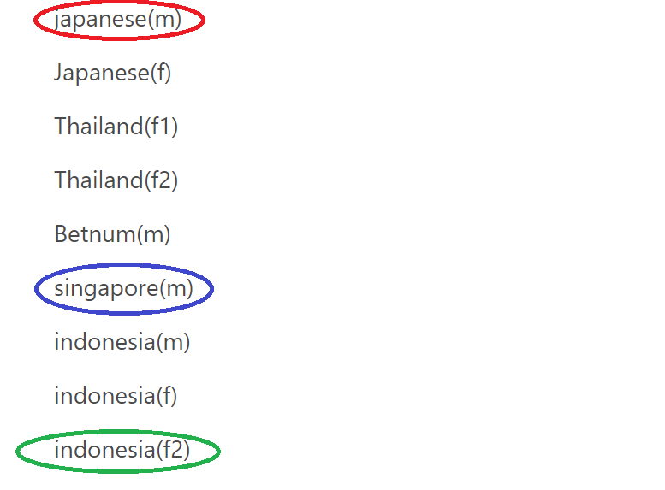
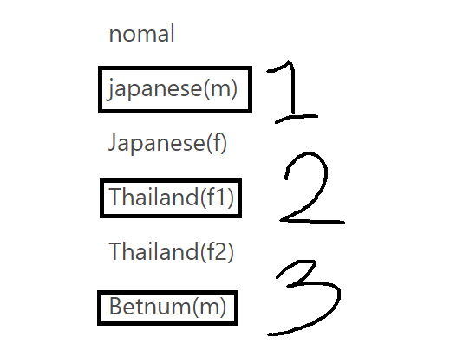
①従来方式による学習
②テスト実施（1回目）
従来システム
被験者
③提案システムによる学習
④テスト実施（2回目）
提案システム
⑤アンケート実施
Ex)地域推薦の例
OR

Slide 75
実験① 実験手順
ベースラインシステムによる学習
ベースラインシステム
実験結果 （ベースライン）
解答（1日何問か，合計何問か）
実験結果を比較
被験者
提案システム
実験結果 （提案システム）
提案システムによる学習
Figure11 実験の流れ図②

Slide 76
問題 | 音源 | 地域 | 音声別正答率(%) | 地域別問題正答率(％) | 地域別正答率(%)
N1 | N1_1 | C1 | X1_1 | Cx1_1= (X1_1+X1_2)/2 | CX1_all=(Cx1_1+Cx1_2)/2
 | N1_2 |  | X1_2
N2 | N2_1 |  | X2_1 | Cx1_2= (X2_1+X2_2)/2
 | N2_2 |  | X2_2
N1 | N1_3 | C2 | X1_3 | Cx2_1= (X1_3+X1_4)/2 | CX2_all=(Cx2_1+Cx2_2)/2
 | N1_4 |  | X1_4
N2 | N2_3 |  | X2_3 | Cx2_2= (X2_3+X2_4)/2
 | N2_4 |  | X2_4

Slide 77
実験② 実験手順
①ベースラインのシステムによる学習
②テスト実施（1回目）
ベースラインシステム
③提案システムによる学習
④テスト実施（2回目）
被験者
提案システム
⑤テストの正答率を比較
Figure9 実験の流れ図①

Slide 78
学習者
解答の送信
学習履歴DB
正答率などの 情報を取得
問題の提示
算出結果を送信
音源 推薦機能
属性別正答率 算出機能
問題DB
EX)地域発音英語音声

Slide 79
30問
ベースラインシステム
解答
実験結果
（1日何問か 何日で終えたか）
提案システム
被験者
30問
解答
それぞれのシステムの結果を比較
Figure8 実験①の流れ図

